Slide 1

Общий курс железных дорог
Ростовский государственный университет путей сообщения
Кафедра «Станция и грузовая работа»
Раздел 8 «Электроснабжение железных дорог»
Лекция 8.1 Электроснабжение железных дорог.
Автор: к.т.н., доцент Репешко Н.А.

Slide 2
Содержание темы
Раздел 1 Общие сведения о железнодорожном транспорте.
Структура управления железнодорожным транспортом.
Раздел 2 Стрелочные переводы и стрелочные улицы, их назначение и устройство
Раздел 3 Локомотивы и локомотивное хозяйство
Раздел 4 Вагоны и вагонное хозяйство
Раздел 5 Раздельные пункты. Понятие о железнодорожных узлах.
Раздел 6 Автоматика и телемеханика и связь на железнодорожном транспорте
Раздел 7 Габариты приближения строений на железнодорожном транспорте.
Искусственные сооружения.
Раздел 8 Электроснабжение железных дорог. Организация перевозок и график движения поездов.Материально-техническое снабжение железных дорог.
Лекция 8.1. Электроснабжение железных дорог.

Slide 3
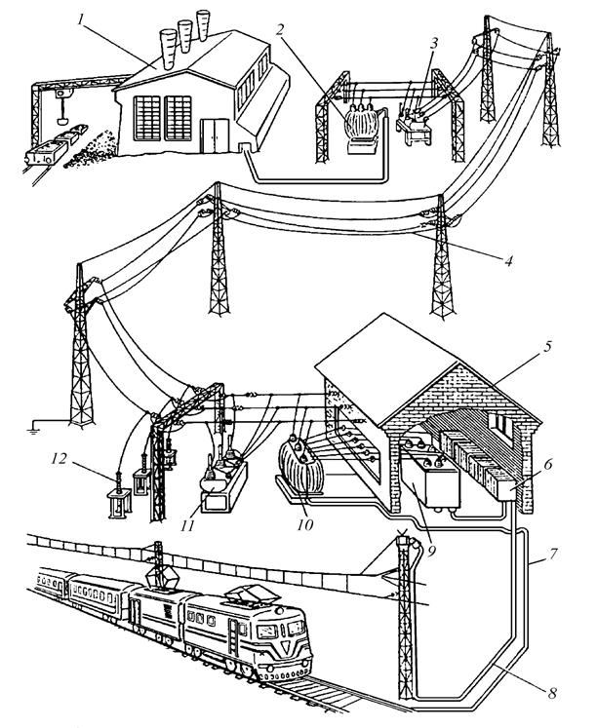
Электроснабжение железных дорог
В систему электрифицированных железных дорог России входят сооружения и устройства, составляющие ее внешнюю часть (тепловые, гидравлические и атомные электростанции, линии электропередачи) и тяговую часть (тяговые подстанции, контактная сеть, рельсовая цепь, питающая и отсасывающая линии).
«Общий вид электрифицированной ж.д. постоянного тока и питающих её устройств: 1- электростанция; 2 – повышающий трансформатор; 3 – высоковольтный выключатель; 4 – линия электропередачи; 5 – тяговая подстанция; 6 – блок быстродействующих выключателей и разъединителей; 7 – отсасывающая линия; 8 – питающая линия; 9 – выпрямитель; 10 – тяговый трансформатор; 11 – высоковольтный выключатель; 12 – разрядник.

Slide 4

Электроснабжение железных дорог
Электростанции вырабатывают трехфазный ток напряжением 220-380 В, который затем повышают на подстанциях для передачи на большие расстояния.
Вблизи мест потребления электроэнергии напряжение понижают на трансформаторных подстанциях до 220 кВ и подают в районные сети высокого напряжения, к которым подключены потребители электроэнергии, в том числе и тяговые подстанции электрифицированных железных дорог, питающие контактную сеть.
Электрифицированные железные дороги России работают на постоянном или однофазном переменном токе. Относительно низкое напряжениеявляется основным недостатком системы постоянного тока. Для поддержания нужного уровня напряжения на токоприемниках локомотивов тяговые подстанции размещают на расстоянии 10-25 км. На линиях с большой грузонапряженностью и интенсивным пассажирским движением приходится не только уменьшать расстояние между подстанциями, но и увеличивать сечение контактной сети (подвешивают дополнительный контактный провод).

Slide 5
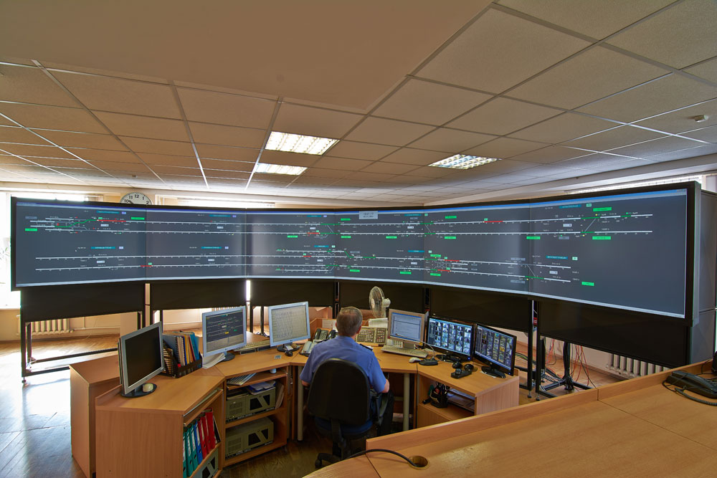
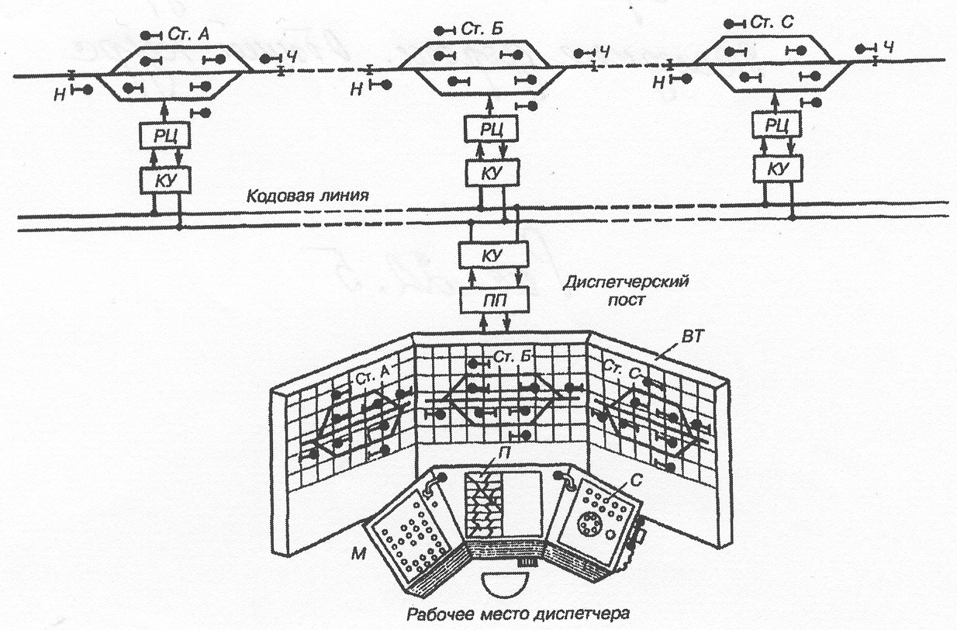
Устройство диспетчерского контроля и управления движением поездов
Устройства диспетчерского контроля за движением поездов (ДК) применяют на участках, оборудованных АБ, для передачи информации поездному диспетчеру об установленном направлении движения (на участках однопутной блокировки), о занятости блок-участков, главных и приемоотправочных путей промежуточных станций, показаниях входных и выходных светофоров.
На железных дорогах применяют систему частотного диспетчерского контроля (ЧДК). Она включает в себя устройства телеконтроля, информирующие о состоянии перегонов в пределах диспетчерского круга. С перегонов информация о состоянии контролируемых объектов по специально выделенным проводам сначала передается на промежуточные станции, а затем по цепи ДК поступает на центральный диспетчерский пункт.

Slide 6
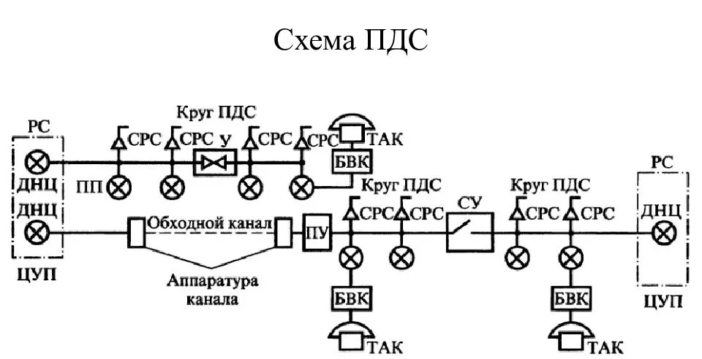
Поездная диспетчерская связь
Поездная диспетчерская связь предназначена для руководства движением поездов в пределах участка и связывает диспетчера участка ( ДНЦ) с дежурными по станциям, маневровыми диспетчерами, дежурными по депо и дежурным энергодиспетчером.
Поездная диспетчерская связь организуется по двум кругам ПДС1 и ПДС2, относящимся к диспетчерам участков АБ и БВ. Распорядительные станции РС1 и РС2 находятся в отделении на станции А.
При поездной диспетчерской связи аппараты всех станций включены параллельно в одну двухпроводную цепь, так как практически невозможно соединять каждую станцию отдельной парой проводов с диспетчером. Однако если в провода включить обычные телефонные аппараты, то вызвать одну из станций, не тревожа звонком остальных, было бы диспетчеру невозможно.
В провода поездной диспетчерской связи допускается включение только телефонов дежурных по станциям, операторов, дежурных по локомотивным депо, тяговым подстанциям и локомотивных диспетчеров.
В провода поездной диспетчерской связи допускается включение только телефонов дежурных по станциям, операторов, дежурных по локомотивным депо, подменным пунктам, тяговым подстанциям, энергодиспетчеров и локомотивных диспетчеров.

Slide 7
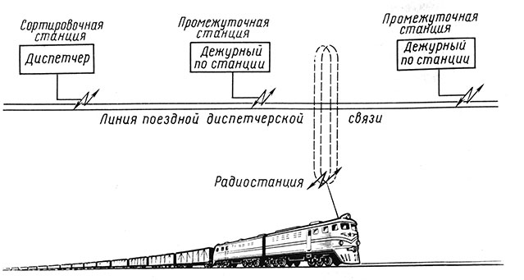
Поездная диспетчерская связь
При неисправности поездной диспетчерской связи движение поездов производится без участия поездного диспетчера. Связь о движении поездов осуществляется непосредственно между дежурными по станциям.
При неисправности поездной диспетчерской связи поездной диспетчер и дежурные по станциям делают соответствующие записи в журнале диспетчерских распоряжений.
Для организации поездной диспетчерской связи применяются двухпроводные воздушные стальные цепи с проводами диаметром 5 мм, кабельные цепи с жилами диаметром 1 05 и 1 2 мм и телефонные каналы тональной частоты.
Для организации поездной диспетчерской связи применяют двухпроводные стальные воздушные и кабельные пупинизирован-ные и непупинизированные цепи. В цепь ПДС включают одну распорядительную установку и до 20 установок промежуточных пунктов. Распорядительные установки, вызываемые распорядительными станциями, размещают в отделениях дороги. Установки промежуточных станций, называемые промежуточными пунктами, размещают у ДСП, операторов и других перечисленных лиц. Распорядительная станция простейшей цепи ПДС ( рис. 1) состоит из переговорных приборов и устройств передачи сигналов избирательного вызова. Переговорные приборы имеют микрофон Мк, усилитель передачи Ус. В нормальном положении включен усилитель приема, благодаря чему диспетчер слышит речевые сигналы, приходящие с линии. Это обеспечивает вызов диспетчера с линии голосом.

Slide 8
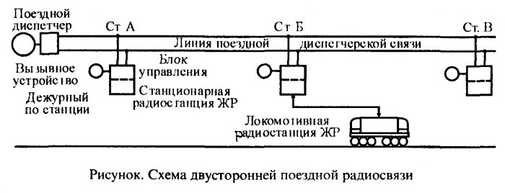
Поездная межстанционная связь
Поездная межстанционная связь (МЖС) предназначена для ведения служебных переговоров по движению поездов между дежурными смежных раздельных пунктов.
Постанционная связь (ПС) необходима для служебных переговоров работников промежуточных станций (разъездов и остановочных пунктов) между собой, а также с работниками участковых станций, отделений дорог и т. д.
Поездная радиосвязь (ПРС) применяется для служебных переговоров машинистов поездных локомотивов с поездным диспетчером в пределах диспетчерского участка, с дежурными по станциям в пределах смежных перегонов, а также с машинистами других локомотивов, находящихся на одном и том же перегоне. Преимуществом радиосвязи по сравнению с проводной является то, что она дает возможность вести переговоры с работниками, находящимися в движении.
Для обеспечения безопасности движения радиосвязь устанавливается у дежурных по переезду. Поездную радиосвязь устраивают в виде сочетания радио- и проводной связи (рисунок). Проводной канал организуют между диспетчерским распорядительным и раздельными пунктами (станциями), а радиоканал — между стационарными радиостанциями (т.е. радиостанциями, устанавливаемыми на станциях) и радиостанциями подвижных единиц, между радиостанциями подвижных единиц, а также между стационарными радиостанциями смежных раздельных пунктов.

Slide 9
Материал взят из свободных информационно-справочных источников:
Железные дороги. Общий курс: Учебник / Ефименко Ю.И., Ковалев В.И., Логинов С.И.; Под ред. Ефименко Ю.И., - 6-е изд., перераб. и доп. - М.:УМЦ ЖДТ, 2014. - 503 с.
Медведева, И.И. Общий курс железных дорог: учеб. пособие / И.И. Медведева. – Москва: ФГБУ ДПО «Учебно-методический центр по образованию на железнодорожном транспорте», 2019. – 206 c. – ISBN 978-5-907055-93-3.
Южаков, Б.Г. Техническое обслуживание оборудования электрических подстанций и сетей: часть 1: учеб. пособие: в 2 ч. / Б.Г. Южаков. – Москва: ФГБУ ДПО «Учебно-методический центр по образованию на железнодорожном транспорте», 2018. – 278 c. – ISBN 978-5-906938-72-5 978-5-906938-93-0.
Боровикова, М.С. Организация движения на железнодорожном транспорте: Учебник для техникумов и колледжей ж.-д. транспорта / М.С. Боровикова. – Москва : ГОУ «Учебно-методический центр по образованию на железнодорожном транспорте», 2009. – 496 c. – ISBN 978-5-89035-564-5
Лебедев, В.М. Энергосбережение на предприятиях промышленности и железнодорожного транспорта: учеб. пособие / В.М. Лебедев, С.В. Приходько, С.В. Глухов; под ред. В.М. Лебедева. – Москва: ФГБУ ДПО «Учебно-методический центр по образованию на железнодорожном транспорте», 2017. – 116 c. – ISBN 978-5-89035-950-6.
Интернет - ресурсы

